Slide 1

Les 4 jours du logement
44
Hautes-Alpes, Drôme, Isère
Décembre 2023

Slide 2
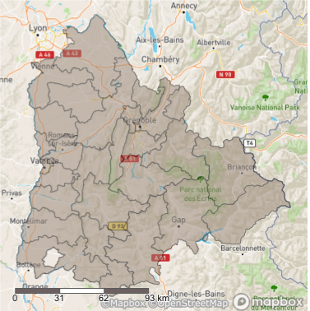
Présentation
Les références immobilières sont transmises par les notaires pour chaque transaction.
Plus de 20 millions de ventes sont enregistrées.
Site Internet immobilier du notariat :
www.immobilier.notaires.fr
Période d'étude :
du 1er septembre 2022 au 31 août 2023
Pour un type de bien donné, un niveau géographique (secteur, commune, quartier) n'apparaît que si le nombre de mutations enregistrées dans la base PERVAL est supérieur ou égal à 20.
Tous les prix correspondent aux prix de vente hors droits, hors commissions, hors frais et hors mobilier.

Slide 3
Volumes de ventes et indices des logements anciens
Hautes-Alpes, Drôme, Isère
Nb de ventes annuelles
Indice de prix
Indices séries brutes
Base 100 : moyenne annuelle 2015

Slide 4




Volumes de ventes : évolutions annuelles
Hautes-Alpes, Drôme, Isère
Appartements anciens
Appartements neufs
-13%
-17%
Maisons anciennes
Terrains à bâtir
-18%
-36%
Tous biens confondus
-18%
Période d'étude des volumes : du 1er juillet 2022 au 30 juin 2023

Slide 5
Volumes de ventes
Volumes de ventes annuels et évolutions sur un an (tous types de biens confondus)
Évolutions sur un an
(2023 T2 / 2022 T2)
-18%
-15%
-18%
Période d'étude des volumes arrêtée au 30 juin 2023

Slide 6
Indices de prix : évolutions annuelles
Appartements anciens
Maisons anciennes
Hautes-Alpes, Drôme, Isère
Hautes-Alpes, Drôme, Isère
+1,4%
-0,3%
Province
+1,4%
Province
-0,1%
Période d'étude des indices arrêtée au 31 août 2023

Slide 7
Indices de prix : logements anciens
Évolutions sur un an
(août 2023 / août 2022)
+2,3%
-0,9%
+0,5%
Période d'étude des indices de prix arrêtée
au 31 août 2023
(Séries brutes non corrigées des variations saisonnières)
Les évolutions calculées à partir des indices de prix sont exemptes d’effets liés à la qualité, la localisation et la taille des logements vendus.
L’évolution du prix médian traduit non seulement l’effet de l’évolution des prix mais également une variation imputable au changement de comportement des acquéreurs.

Slide 8
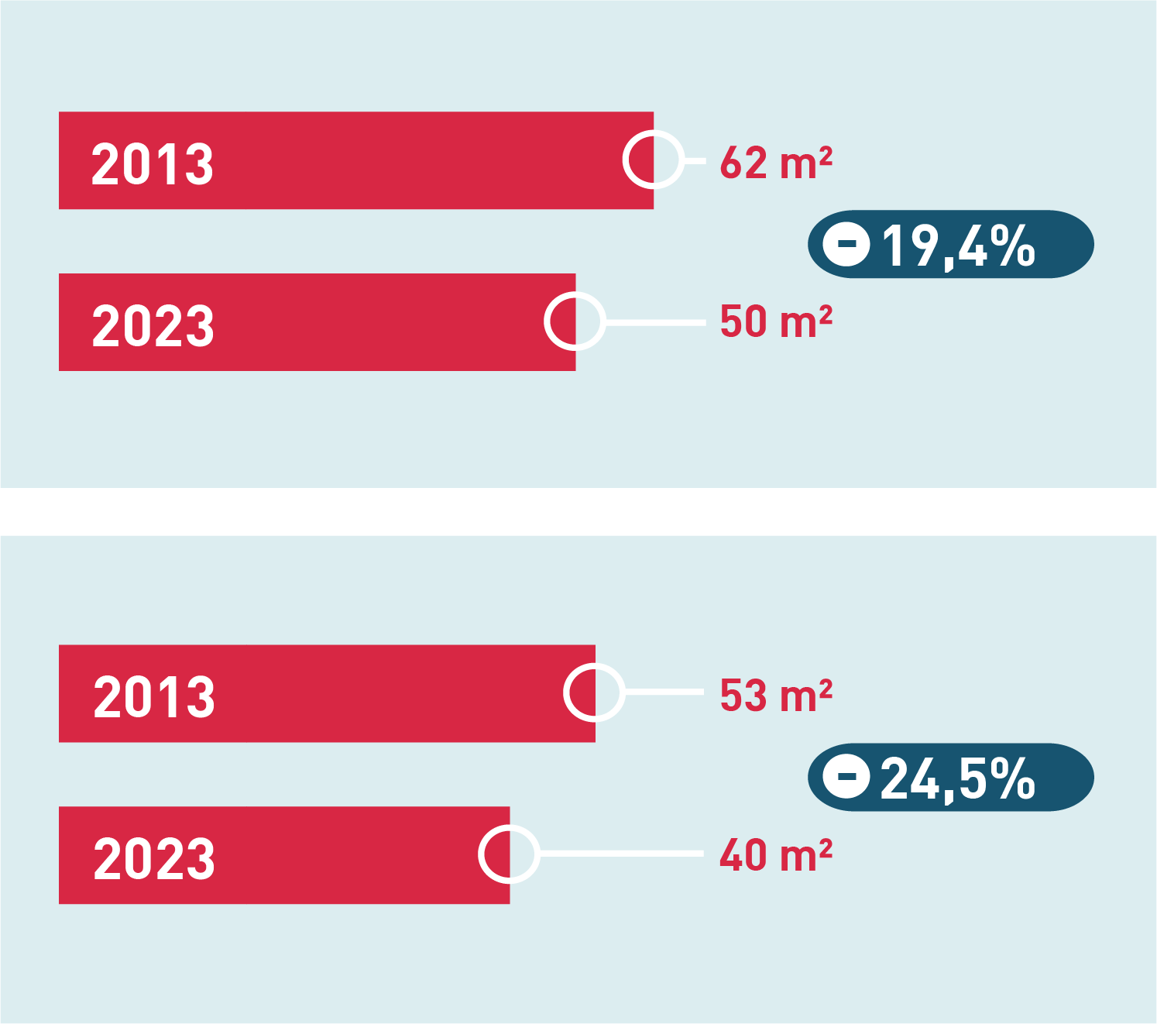
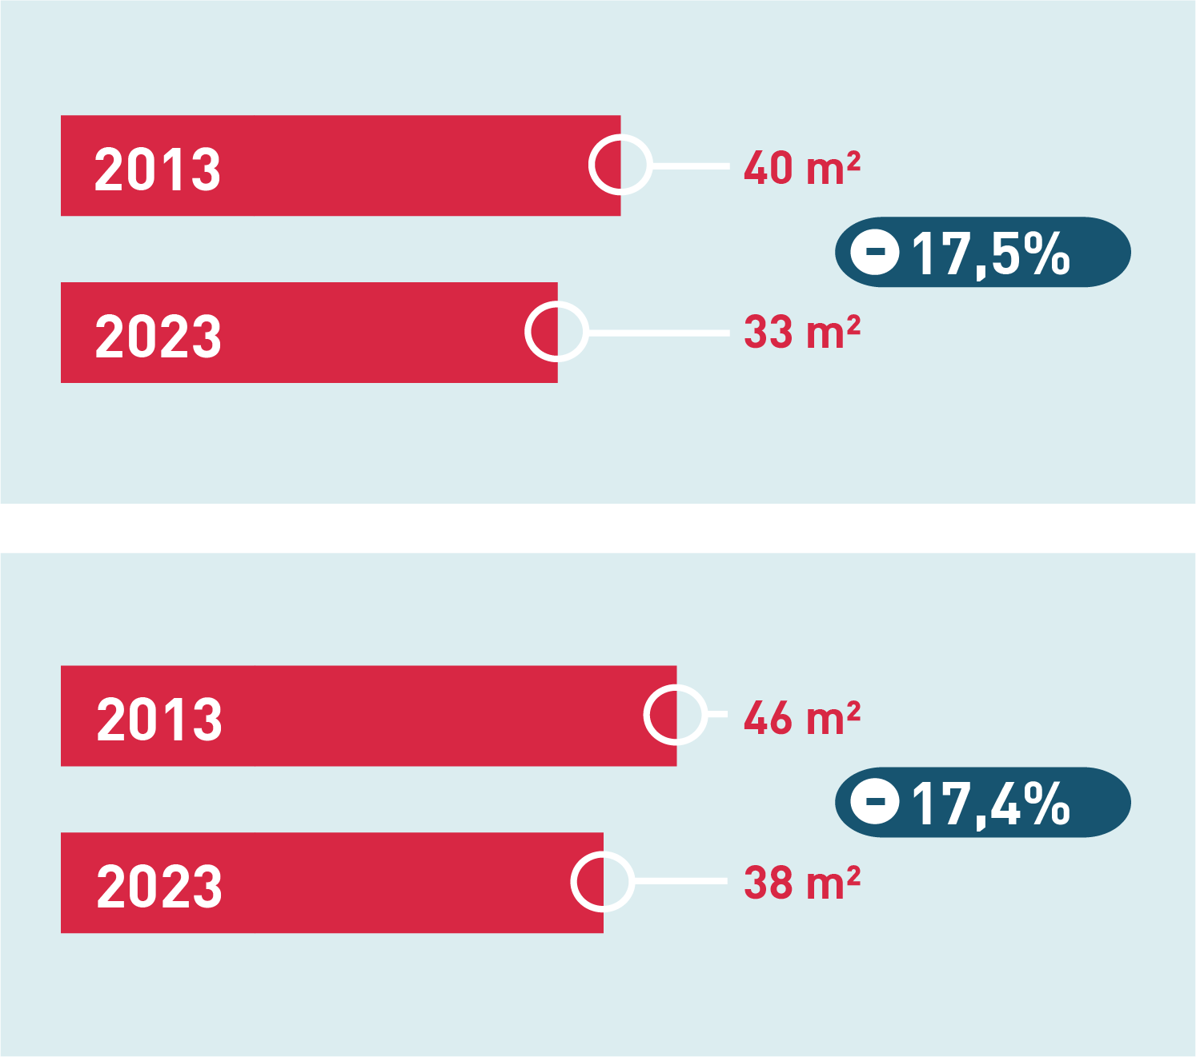


Évolution du pouvoir d’achat immobilier
Drôme
Hautes-Alpes
Appartements
anciens
Maisons
anciennes
Sources : taux de crédit (Banque de France), DADS (INSEE). Hypothèse de calcul : taux d’assurance à 0,36% sans apport.
Données calculées sur la base d’un remboursement mensuel correspondant au tiers du salaire départemental moyen sur une durée de 20 ans.

Slide 9
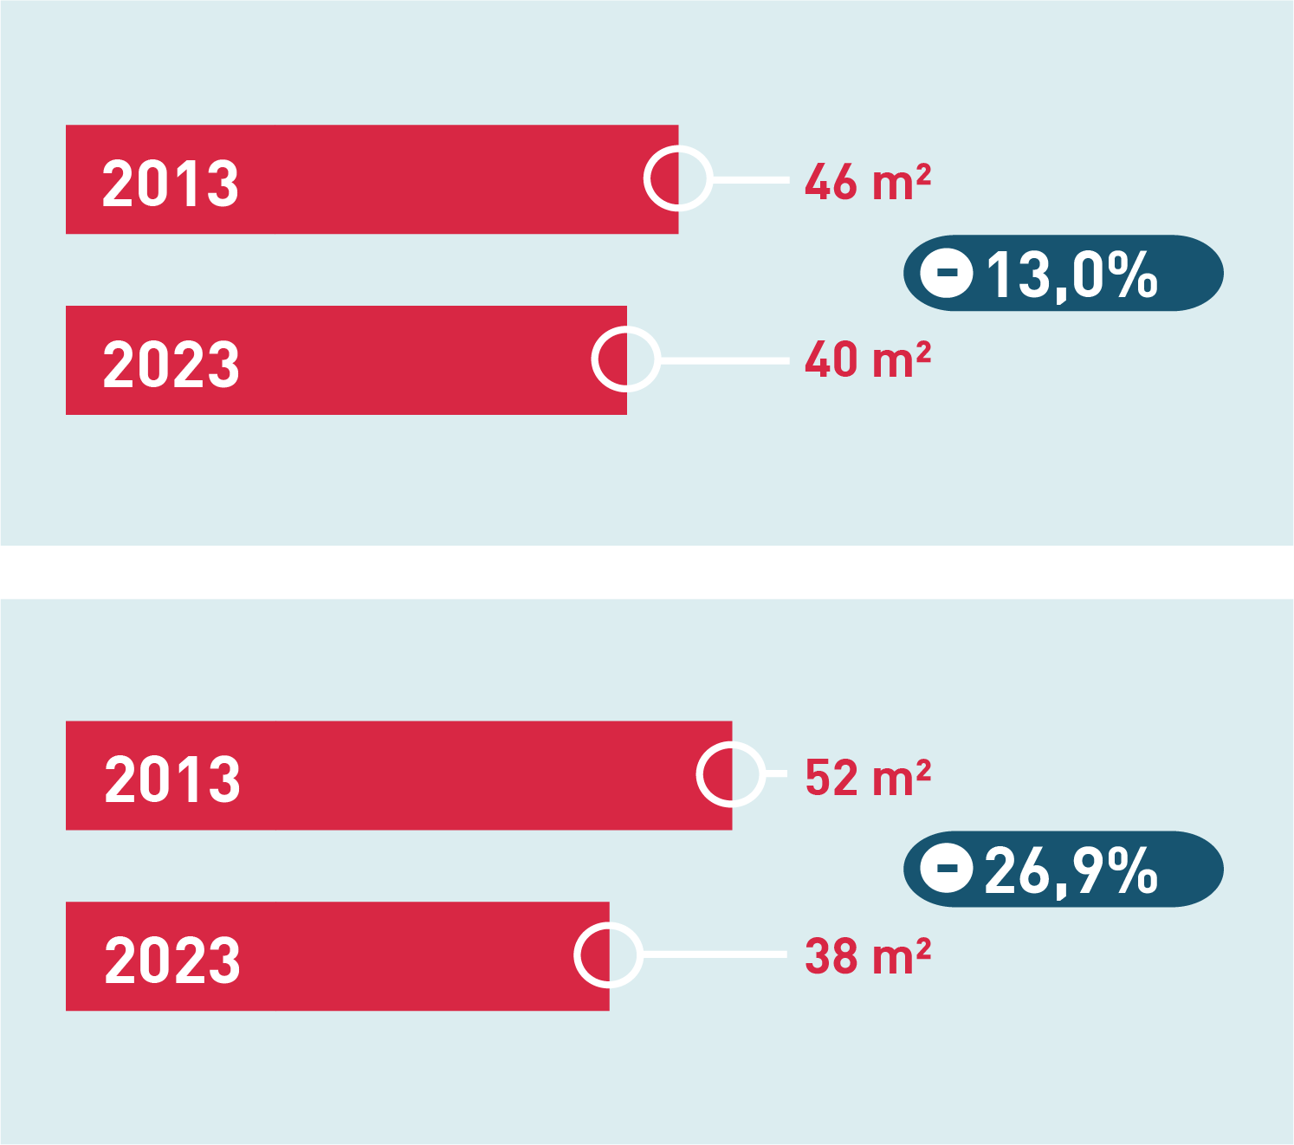
Évolution du pouvoir d’achat immobilier
Isère
Appartements
anciens
Maisons
anciennes
Sources : taux de crédit (Banque de France), DADS (INSEE). Hypothèse de calcul : taux d’assurance à 0,36% sans apport.
Données calculées sur la base d’un remboursement mensuel correspondant au tiers du salaire départemental moyen sur une durée de 20 ans.

Slide 10

Appartements anciens - Prix au m² médians sur 10 ans
Prix au m² médian
2 390 €
+5,3%
Rappel Province
2 900 €
+4,0%
en 1 an
en 1 an

Slide 11
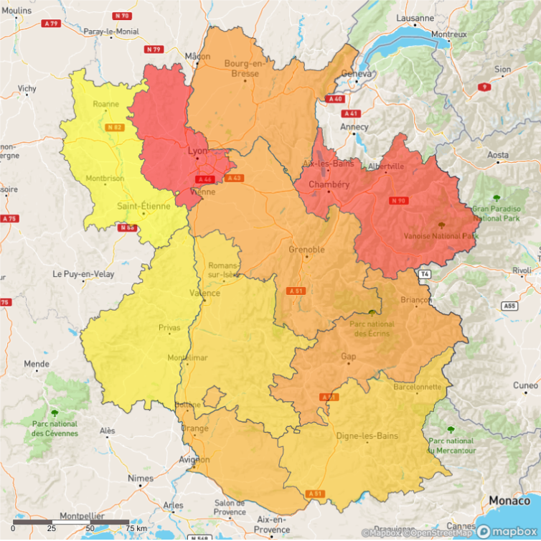
Appartements anciens - Prix au m² médians et évolutions sur 1 an par département
Rhône
Isère
4 050€
+0,4%
2 500 €
+4,6%
Savoie
Vaucluse
3 750 €
+11,0%
2 230 €
+8,0%
Hautes-Alpes
Drôme
2 600 €
+6,1%
1 820 €
+6,1%
Ain
Loire
2 590 €
+7,0%
1 270 €
+5,1%
1 270 €
4 050 €

Slide 12
Appartements anciens
Les prix au m² médians et les évolutions sur 1 an dans les préfectures voisines

Slide 13
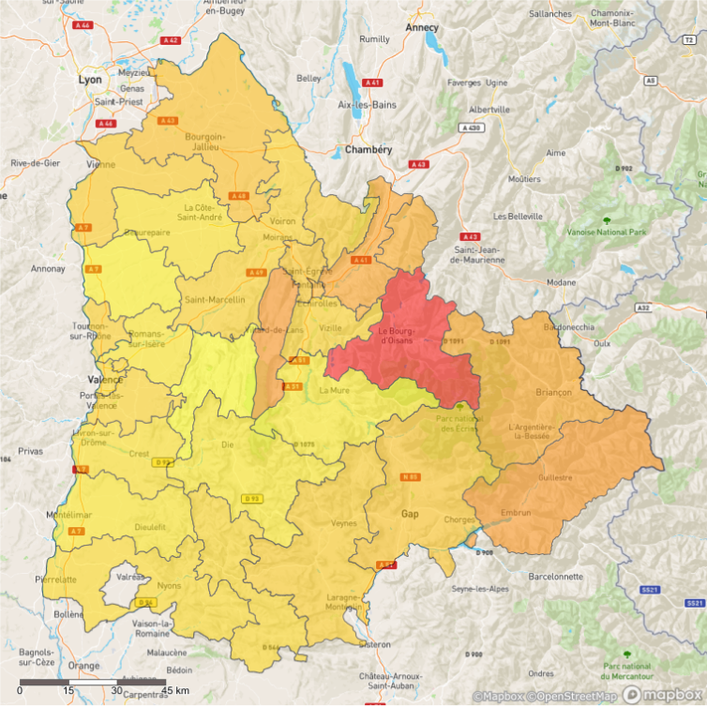
Appartements anciens - Prix au m² médians et évolutions sur 1 an par secteur
Grenoble Grésivaudan (38)
Gapençais-Champsaur (05)
2 910 €
+6,4%
2 280 €
+5,4%
Briançonnais (05)
Grenoble Nord (38)
2 840 €
+6,9%
2 260 €
+4,3%
Grenoble (38)
Grenoble Sud (38)
2 590 €
+2,8%
2 060 €
+1,8%
Nord Isère (38)
Agglomération Valentinoise (26)
2 360 €
+2,6%
1 960 €
+6,8%
1 300 €
5 190 €

Slide 14

Maisons anciennes - Prix de vente médians sur 10 ans
Prix de vente médian
261 000 €
+3,2%
Rappel Province
195 700 €
+3,0%
en 1 an
en 1 an

Slide 15
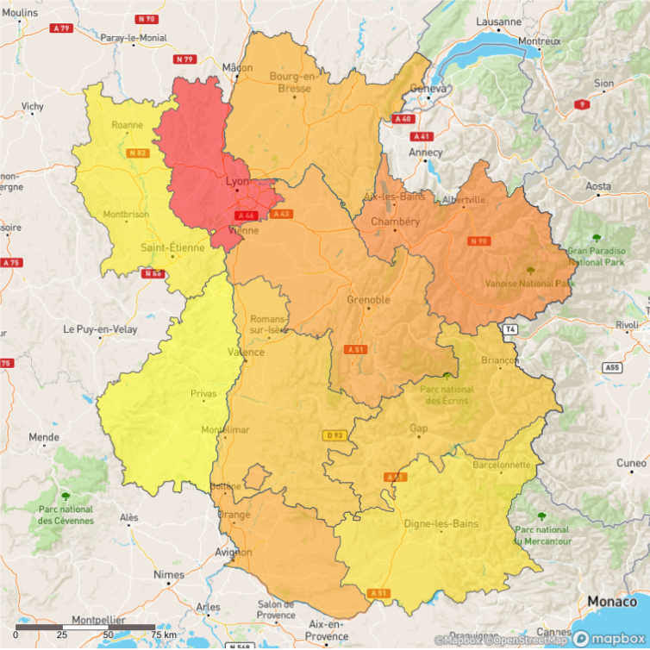
Maisons anciennes - Prix de vente médians et évolutions sur 1 an par département
Rhône
Ain
392 000 €
+0,5%
260 000 €
+3,3%
Savoie
Drôme
305 500 €
+4,8%
243 000 €
+5,1%
Isère
Hautes-Alpes
275 600 €
+2,1%
242 000 €
+3,4%
Vaucluse
Loire
268 100 €
+3,4%
200 000 €
+5,3%
187 600 €
392 000 €

Slide 16
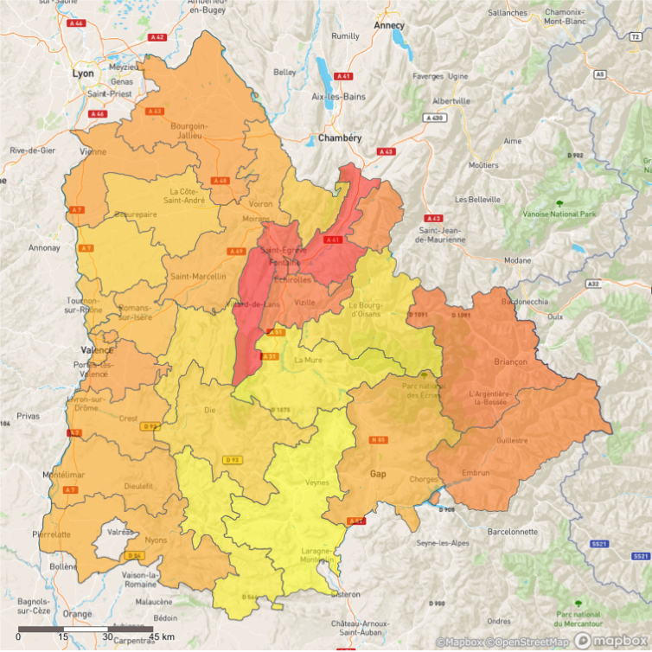
Maisons anciennes - Prix de vente médians et évolutions sur 1 an par secteur
Grenoble Grésivaudan (38)
Drôme Provençale (26)
390 900 €
+1,5%
250 000 €
+8,2%
Nord Isère (38)
Plaine de Montélimar (26)
273 500 €
+1,0%
249 800 €
+5,6%
Isere Rhodanienne (38)
Romans (26)
267 000 €
-1,1%
242 400 €
+1,0%
Voironnais-Saint Marcellin (38)
La Bièvre (38)
253 900 €
+5,8%
224 500 €
+6,8%
154 500 €
407 600 €

Slide 17
Synthèse logements anciens
Hautes-Alpes, Drôme, Isère
Appartements anciens
Maisons anciennes
Prix médians et évolutions sur 1 an
2 390 €/m²
+5,3%
261 000 €
+3,2%
Évolutions sur 1 an des volumes de ventes
-13%
-18%
Période d'étude des prix arrêtée au 31 août 2023
Période d'étude des volumes arrêtée au 30 juin 2023

Slide 18

Appartements neufs - Prix au m² médians sur 10 ans
Prix au m² médian
3 950 €
+7,2%
Rappel Province
4 400 €
+5,3%
en 1 an
en 1 an

Slide 19

Terrains à bâtir - Prix de vente médians sur 10 ans
Prix de vente médian
94 000 €
+11%
Rappel Province
61 000 €
+6,1%
en 1 an
en 1 an

Slide 20
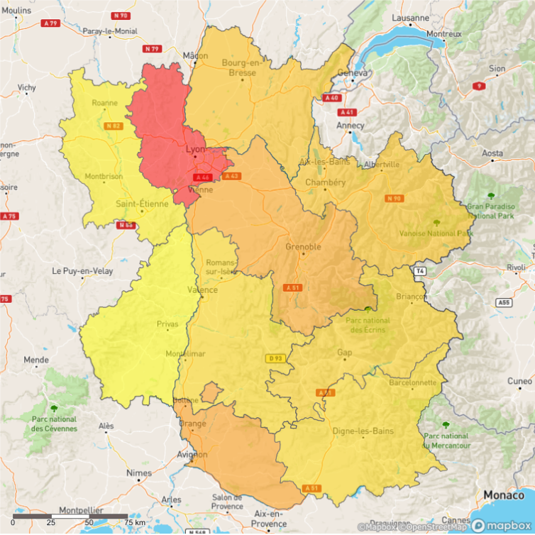
Terrains à bâtir - Prix de vente médians et évolutions sur 1 an par département
Rhône
Ain
183 300 €
-1,4%
94 500 €
+10,7%
Vaucluse
Hautes-Alpes
113 400 €
+6,9%
86 700 €
+15,6%
Isère
Drôme
109 800 €
+12,4%
82 300 €
+9,7%
Savoie
Loire
95 000 €
+5,6%
70 600 €
+13,9%
64 000 €
183 300 €

Slide 21
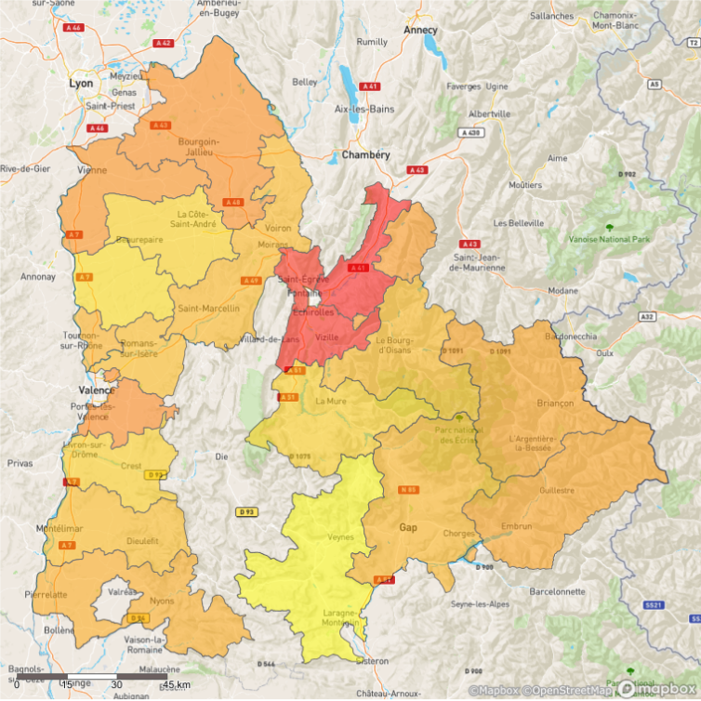
Terrains à bâtir - Prix de vente médians et évolutions sur 1 an par secteur
Grenoble Grésivaudan (38)
Voironnais-Saint Marcellin (38)
185 000 €
n.s.*
88 300 €
+15%
Nord Isère (38)
Plaine de Montélimar (26)
113 900 €
+14%
85 200 €
n.s.*
Isere Rhodanienne (38)
Romans (26)
111 000 €
-0,2%
85 000 €
-0,6%
Gapençais-Champsaur (05)
Nord Drôme (26)
90 000 €
+15%
63 000 €
+3,2%
43 300 €
* non significative
185 000 €

Slide 22
Synthèse prix
Hautes-Alpes, Drôme, Isère
Prix médians et évolutions sur 1 an
Appartements anciens
Maisons anciennes
2 390 €/m²
+5,3%
261 000 €
+3,2%
Appartements neufs
Terrains à bâtir
3 950 €/m²
+7,2%
94 000 €
+11%

Slide 23



Profil des intervenants
Hautes-Alpes, Drôme, Isère
Origine géographique des acquéreurs la plus représentée
Même
département
Durée de détention⁽²⁾ moyenne des vendeurs
71%
11 ans et 9 mois
71%⁽¹⁾
11 ans et 11 mois
Âge des acquéreurs :
Moins de 40 ans
40 à 60 ans
60 ans et plus
45%
37%
18%
42%
37%
20%
(1) Originaire du même département
(2) Uniquement sur les logements anciens
Rappel chiffres Province

